Slide 1

cheese
치즈케이크,
3,000 만큼 사랑해

Slide 2
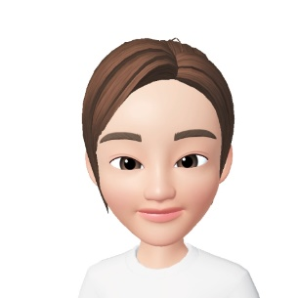


[ 조원소개 및 역할 ]
김다영(발표자)
서준영
이수진(조장)
코드 작성 및 종합정리
문서정리, PPT 작성
코드 작성, 데이터 시각화

Slide 3
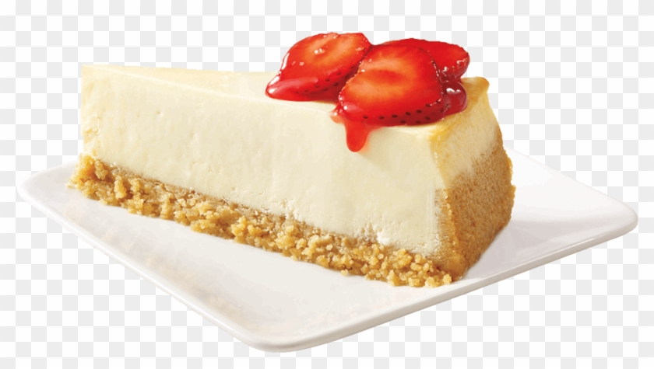
분석목적
유명 치즈케이크 맛집 찾기

Slide 4
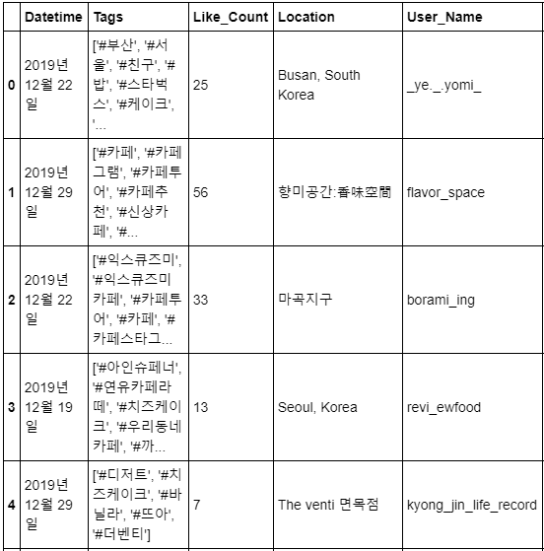
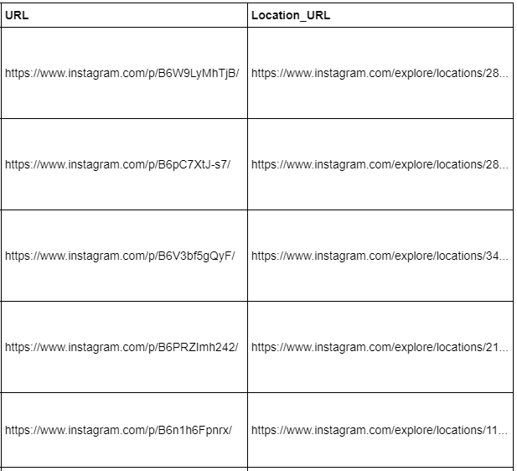
데이터 출처
1) 데이터 출처
인스타그램
2) 전처리 전의 데이터 구조

Slide 5
데이터 출처
3) 데이터 샘플 수
3159개
3) 데이터의 날짜 범위
2019/12/09 ~ 2019/12/31

Slide 6
인스타그램을 선택한 이유는 무엇인가?

Slide 7
인스타그램을 선택한 이유는 무엇인가?
약 500,000,000개
약 420,000,000개
방대한 데이터
트렌디한 데이터

Slide 8


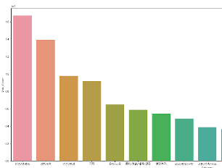
인스타그램을 선택한 이유는 무엇인가?
실시간, 다양성
Mapping
지리적 분포
빈도분석
Keyword
빈도분석
상관분석
시각화
웹스크래핑
& 전처리
결론도출
분석

Slide 9
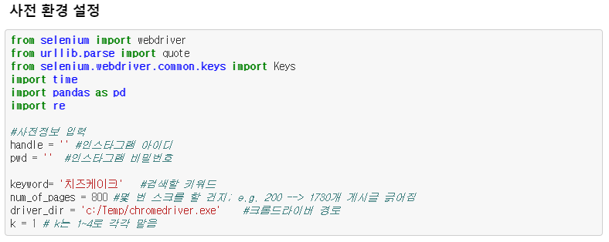
웹스크래핑
전처리
분석/시각화
결론도출
Notes:
데이터 출처 : 인스타그램 인스타그램에서 #치즈케이크 해시태그로 검색하여 최근 게시물 데이터를 확보했다.
목표 샘플수는 10000개를 목표로 했으나, 인스타그램의 검색량 제한으로 중간에 멈췄다.
따라서 크롤링 과정을 2단계로 나누어 네 명이서 크롤링을 분담하였다.
특징: 위치 정보를 입력하지 않는 글은 저장되지 않는다

Slide 10
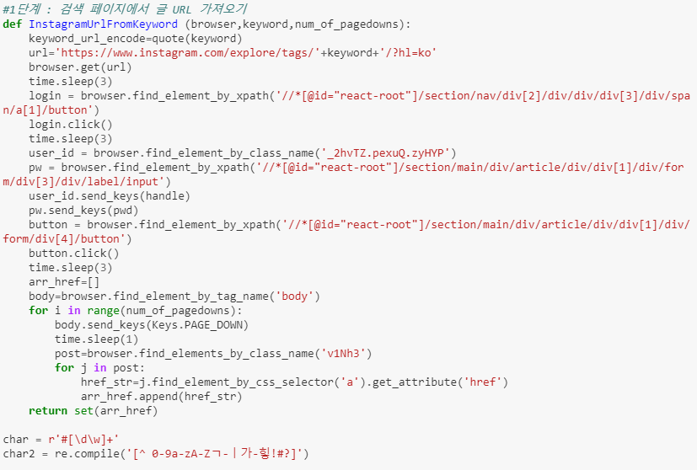
웹스크래핑
전처리
분석/시각화
결론도출
함수1

Slide 11
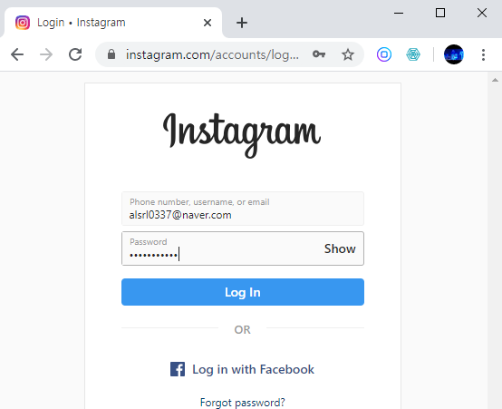
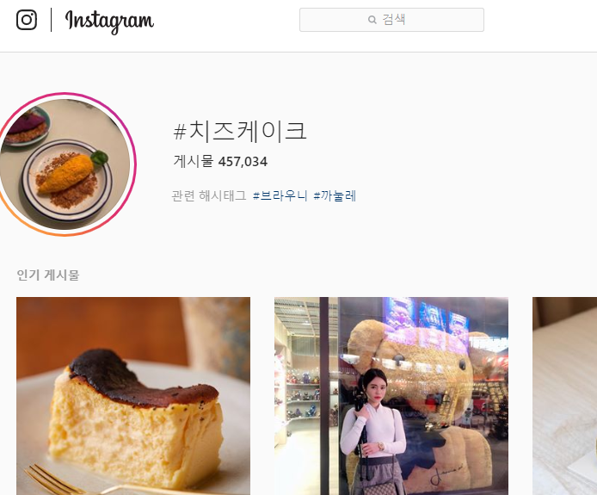
웹스크래핑
전처리
분석/시각화
결론도출
ID
PW
login.click()
keyword

Slide 12
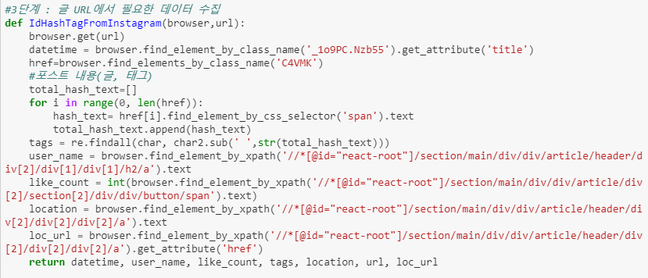
웹스크래핑
전처리
분석/시각화
결론도출
함수2
Return 값

Slide 13
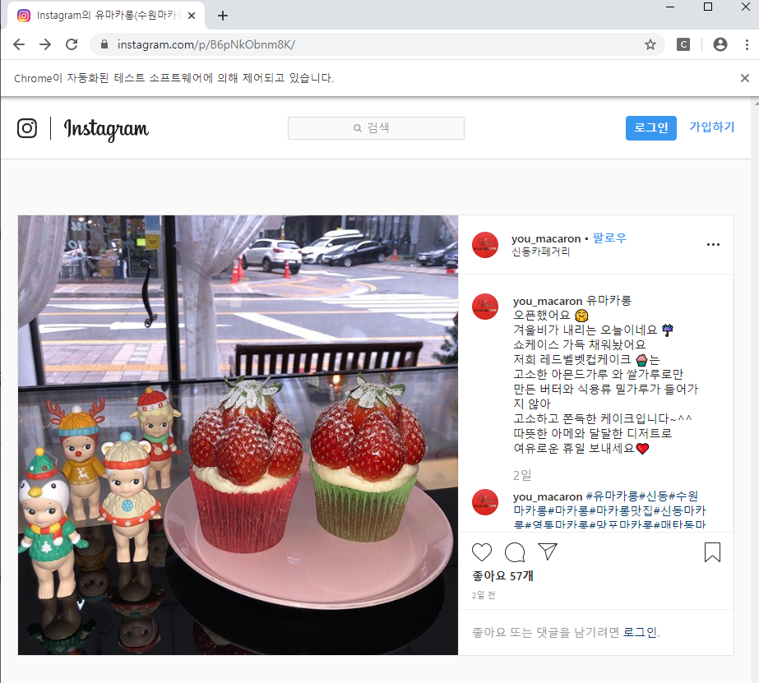
웹스크래핑
전처리
분석/시각화
결론도출
User_name
Location
Tags
Like_count

Slide 14
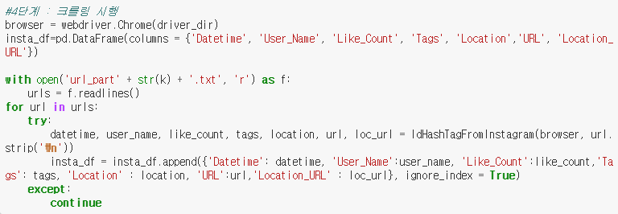
웹스크래핑
전처리
분석/시각화
결론도출

Slide 15
웹스크래핑
전처리
분석/시각화
결론도출
전처리 전의 데이터 구조
-샘플 수 3159개
-수집항목 : 작성날짜, 해시태그, 좋아요 수, 위치, 사용자 아이디,
인스타그램 URL, 지도 URL

Slide 16
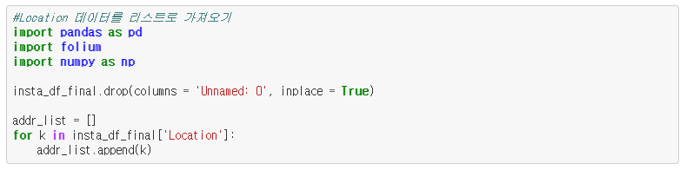
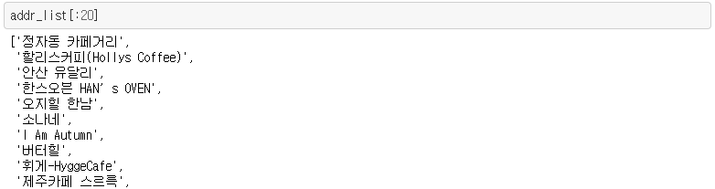
웹스크래핑
전처리
분석/시각화
결론도출
지도 API를 이용하여 위치정보 텍스트를 위도, 경도로 변환

Slide 17
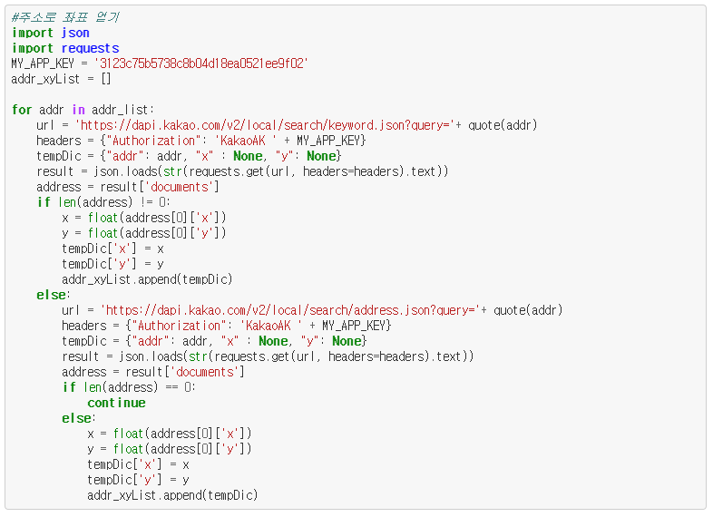
웹스크래핑
전처리
분석/시각화
결론도출
APP 키

Slide 18
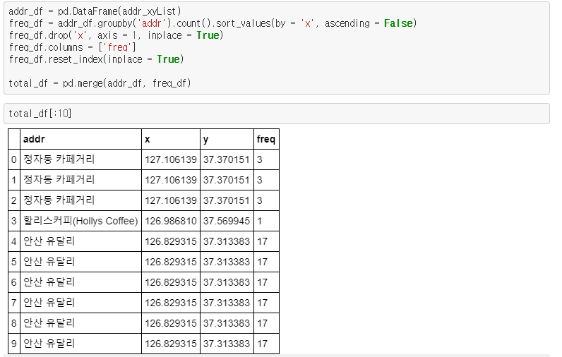
웹스크래핑
전처리
분석/시각화
결론도출

Slide 19
웹스크래핑
전처리
분석/시각화
결론도출
Folium 라이브러리를 이용하여 여러 방법으로 데이터를 시각화한다
#치즈케이크 해시태그와 연관된 태그를 워드클라우드로 시각화한다.

Slide 20
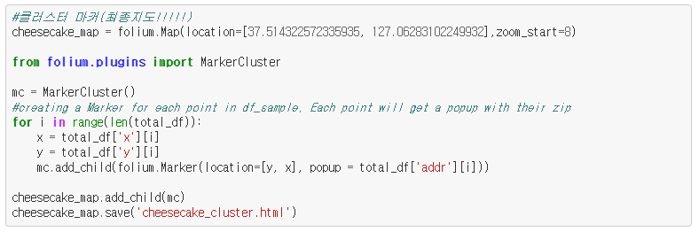
웹스크래핑
전처리
분석/시각화
결론도출
(1) Folium을 이용한 맵핑
클러스터 마커
MarkerCluster
cheesecake_cluster.html
Notes:
초기값 : 전국 높은 빈도수:주황색 --> 낮은 빈도수:연두색 지도를 확대하면 자동으로 세분화된다 서울쪽을 점점 확대하며 보여준다

Slide 21
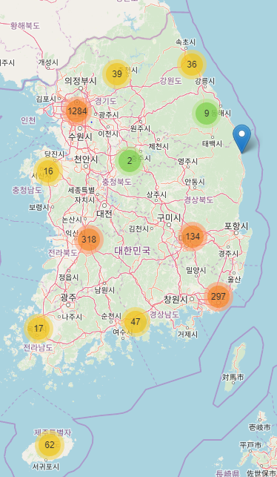
웹스크래핑
전처리
분석/시각화
결론도출

Slide 22
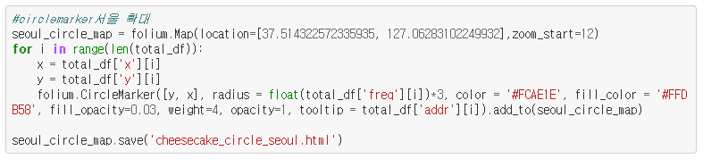
웹스크래핑
전처리
분석/시각화
결론도출
(1) Folium을 이용한 맵핑
서클마커
cheesecake_circle_seoul.html
Notes:
초기값 : 서울
치즈케이크 위치정보의 분포를 한눈에 확인할 수 있다

Slide 23
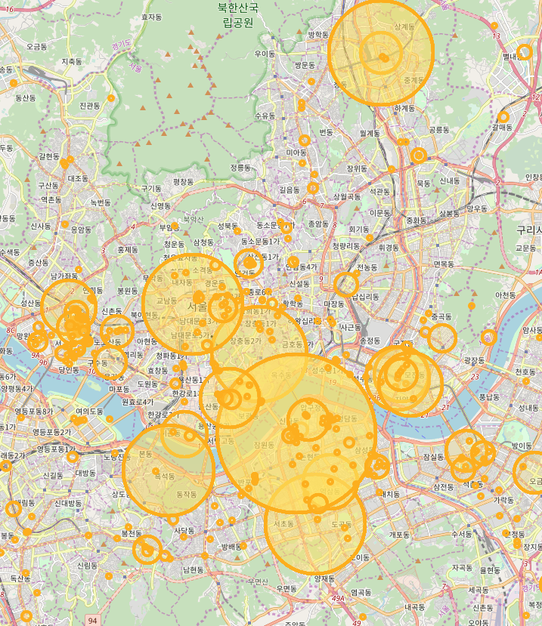
웹스크래핑
전처리
분석/시각화
결론도출

Slide 24
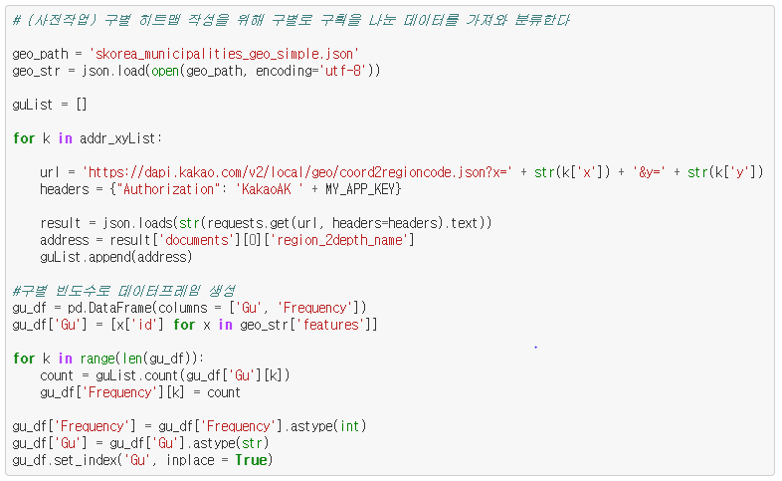
웹스크래핑
전처리
분석/시각화
결론도출
(1) Folium을 이용한 맵핑
히트맵
Notes:
초기값 : 서울 앞서 본 서울에서의 치즈케이크 분포를 구별로 구획화하여 히트맵으로 표현하였다

Slide 25
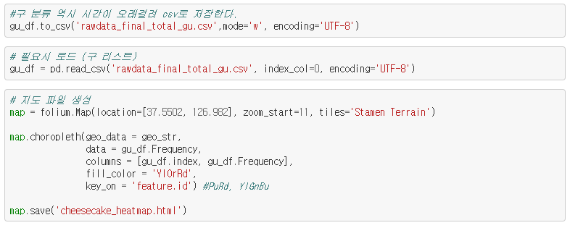
웹스크래핑
전처리
분석/시각화
결론도출
cheesecake_heatmap.html

Slide 26
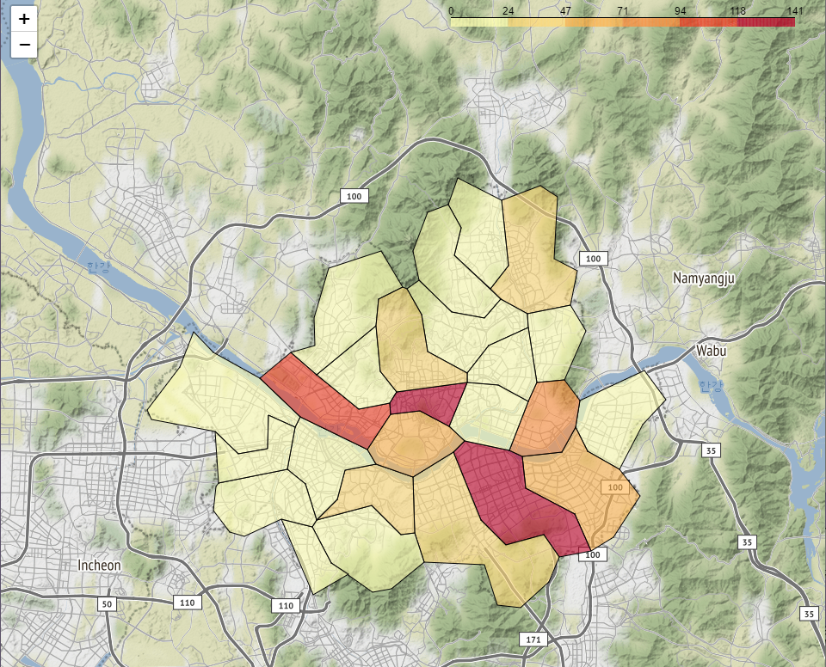
웹스크래핑
전처리
분석/시각화
결론도출

Slide 27
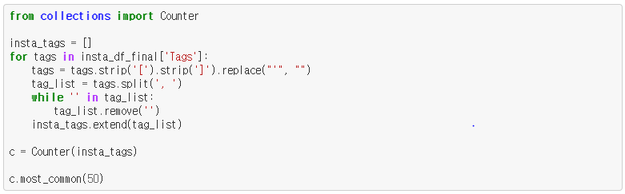
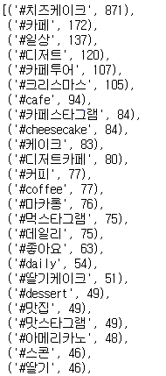
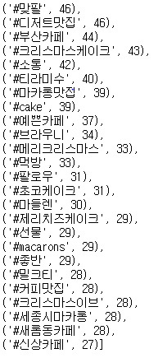
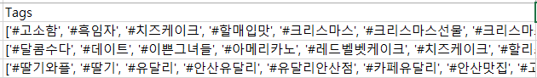
웹스크래핑
전처리
분석/시각화
결론도출
(2) 해시태그 빈도분석
Notes:
수집한 데이터가 좋아요 수, 위도, 경도를 제외하고는 모두 범주형 데이터이다. 해시태그에 대해 빈도분석을 진행해보았다. --> 대체로 유의미한 데이터로 보인다. 키워드와 관련된 단어를 분석하는 워드클라우드를 적용해볼 수 있다.

Slide 28
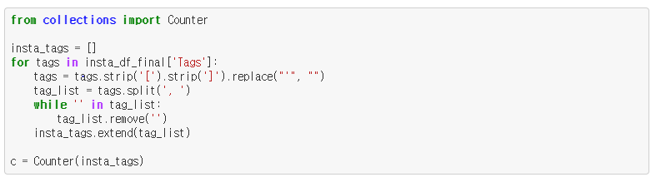
웹스크래핑
전처리
분석/시각화
결론도출
(2) 해시태그 빈도분석
워드클라우드
Notes:
태그 데이터 전처리 raw데이터의 tags컬럼 데이터 구조는 한 셀이 아래와 같다. ['#한남동카페', '#한남동', '#오지힐'] 이를 쪼개어 태그 리스트로 저장한다.

Slide 29
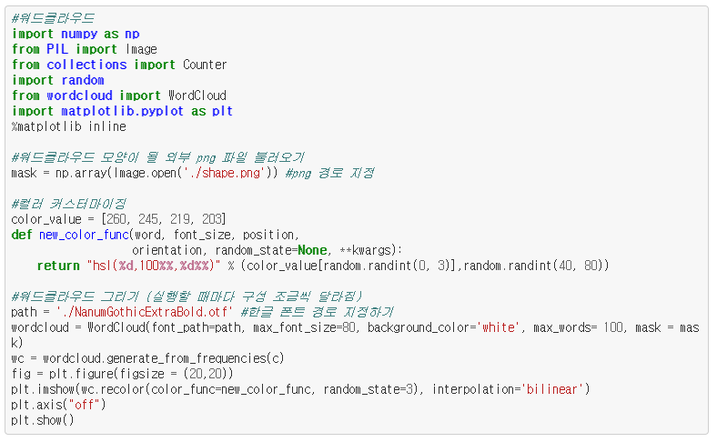
웹스크래핑
전처리
분석/시각화
결론도출

Slide 30
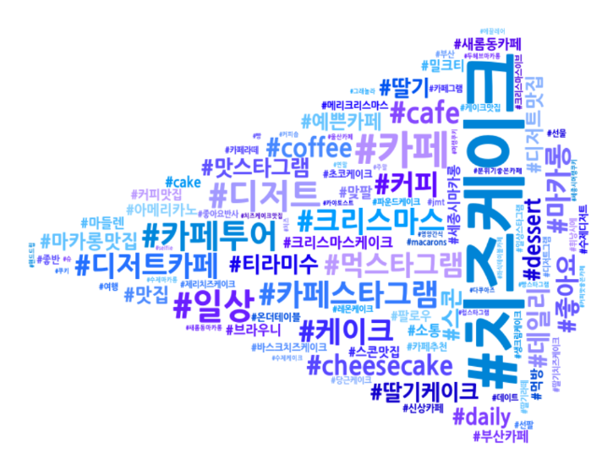
웹스크래핑
전처리
분석/시각화
결론도출

Slide 31
웹스크래핑
전처리
분석/시각화
결론도출
1) 맵핑을 통한 결론
- 전국: 세종시 새롬동, 수원시 신동, 화성시 향남
- 서울: 강남구, 중구, 마포구
2) 해시태그 분석을 통한 결론
#치즈케이크는 “커피” 관련 태그와 연관이 높다
→ 치즈케이크 소비는 베이커리가 아닌 카페에서 주로 이루어진다
Notes:
http://minheeblog.tistory.com/category/PPT

Slide 32
한계 및 보완점
1. 검색량 제한으로 인한 샘플데이터 한계
2. 광고성 게시글을 따로 제거할 수 없음
Notes:
http://minheeblog.tistory.com/category/PPT

Slide 33
[ 프로젝트 마친 후 소감]
김다영
서준영
이수진
생각지 못한 오류가 많아 시간 소요가 커서 힘들었다.
PPT만 만들어서 잘 모르겠다. 사실 결론의 의미를 잘 모르겠다.
“코드를 짤 때는 시간을 넉넉히 잡자”라고 생각했다. (내 예상 x 5배)

Slide 34
THANK
YOU

